Slide 1

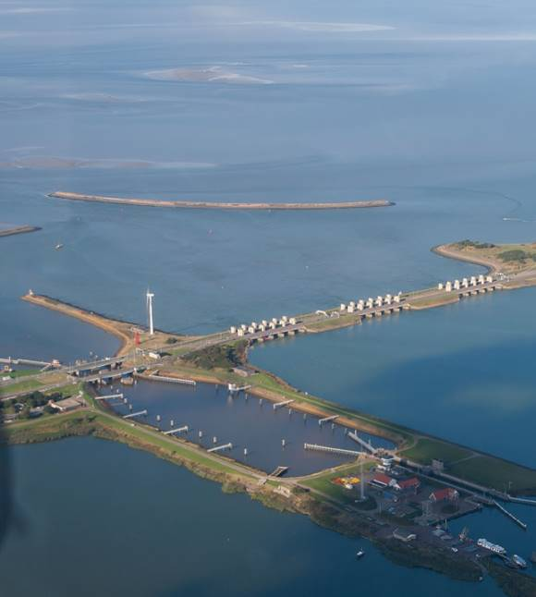
Projectmanagement
VenR Draaibruggen Afsluitdijk Den Oever
Niels van Beurden
9 maart 2022

Slide 2

Het project – Onderdeel V&R Impulsprogramma
Vervanging en Renovatie (V&R)
Impulsprogramma
  RWS wil in samenwerking met de markt en omgeving komen tot een beheerste en betrouwbare aanpak van de VenR-opgave (bestuursbesluit 23 oktober 2020).
  Doordacht
  Beheerst
  Voortvarend

Slide 3
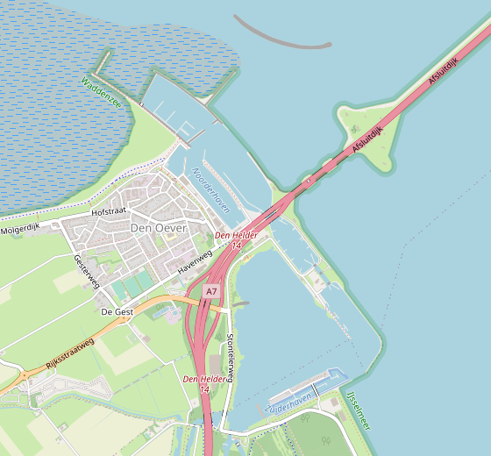
Het project - V&R Draaibruggen Afsluitdijk Den Oever
Locatie: A7, Afsluitdijk bij Den Oever
Objecten: Draaibruggen Den Oever (2x) en schutsluis
1932: Stevincomplex gebouwd (Afsluitdijk)
‘70: rijdekken vernieuwd
2016/2017: inspecties aan de bruggen
Probleemstelling:
    Verminderde betrouwbaarheid en beschikbaarheid (storingen, vertraging en files)
    Einde technische levensduur (vermoeiing / overbelasting)
    Gevoeligheid thermische belasting
    Monitoring in RISK
2018: opdracht VenR tranche 4 (prio-1 project)
2025: bruggen zijn uiterlijk vervangen
Draaibruggen
Sluis & Bediengebouw

Slide 4
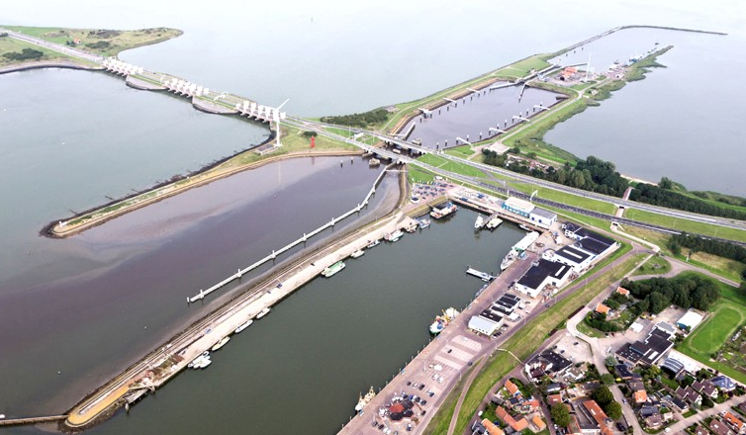
Het project - V&R Draaibruggen Afsluitdijk Den Oever
Scope:
  Renovatie van de onderbouw en aanbruggen
  Vervanging van de bovenbouw van de draaibruggen
  Vervanging van de bewegingswerken
  Vervanging van de bediening en besturing draaibruggen
  Vervanging van de bediening en besturing van de sluis
  Tot 2050 is de beschikbaarheid en betrouwbaarheid geborgd!

Slide 5
De opdracht - tijdlijn
12/21
03/23
Zwaartepunt: ombouwfase 3-4 maanden
Werkzaamheden buiten het recreatieseizoen
Slots nader te bepalen (’23?, ’24?, ’25?)
De bruggen zijn uiterlijk in 2025 vervangen
Wat is haalbaar?
07/22
01/26
Planuitwerking & contractvoorbereiding
Aanbesteding
Realisatie

